Slide 1
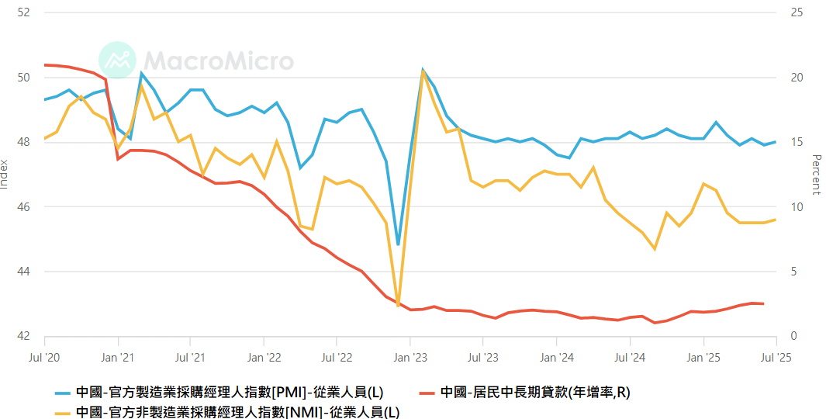
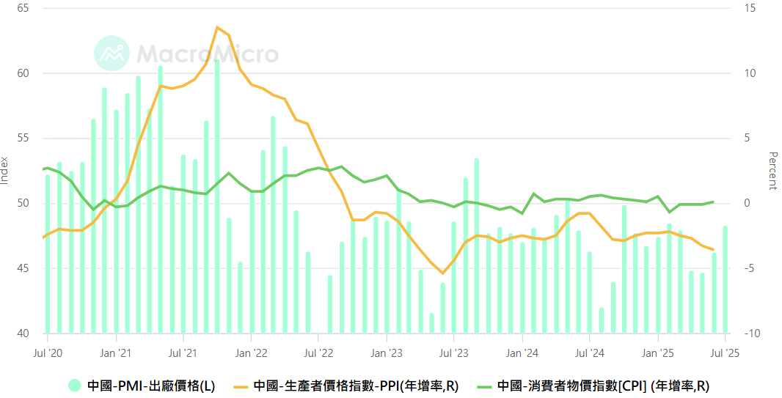
策略: CNY NDIRS 1Yx5Y flatten
基於下半年經濟將放緩，預期中國貨幣政策中長期仍寬鬆
消費 : 仰賴政策補貼，PMI就業分項或居民中長期貸款仍展望不佳
投資 : 上半年企業長期新增貸款年減13%，仰賴政府投資
出口 : 上半年美國拉貨潮，預計下半年出口增長動能減緩
物價 : 仍有通縮壓力
貨幣政策 : 沒有升息空間，預計未來一年仍有降息10或20BP的空間，中長期來看仍處於寬鬆貨幣政策環境
策略 : CNY NDIRS 1Y*5Y flatten，預期回到0以下以及前低

Slide 2
策略: CNY NDIRS 1Yx5Y flatten

